Slide 1
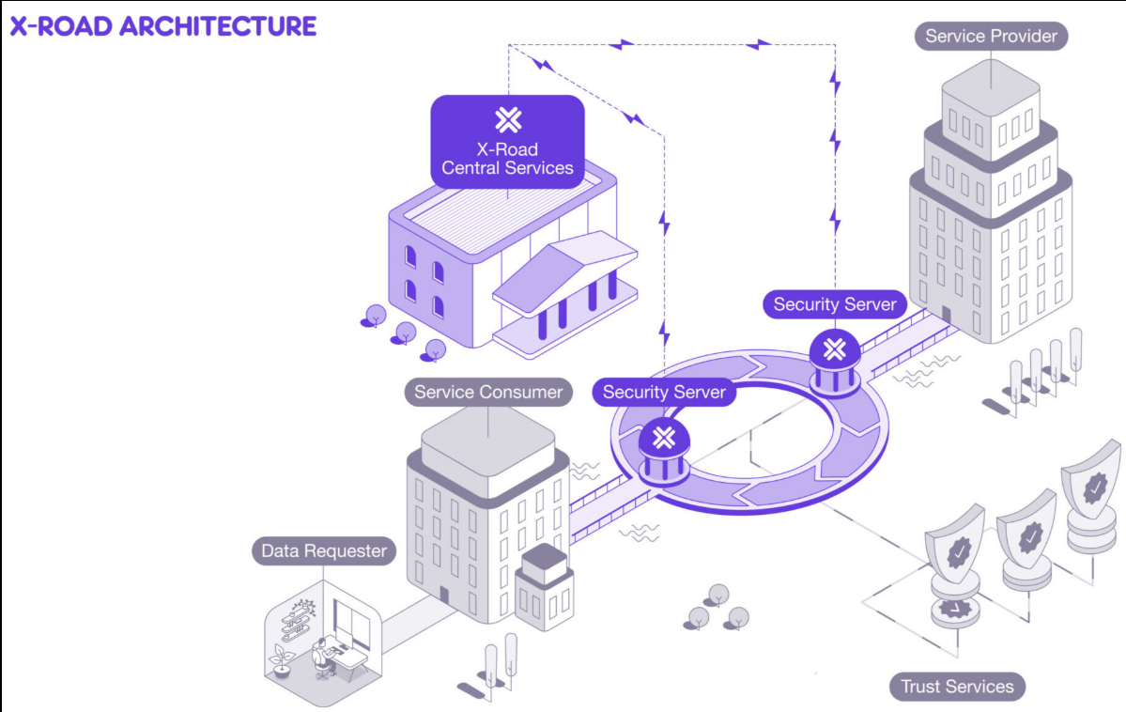
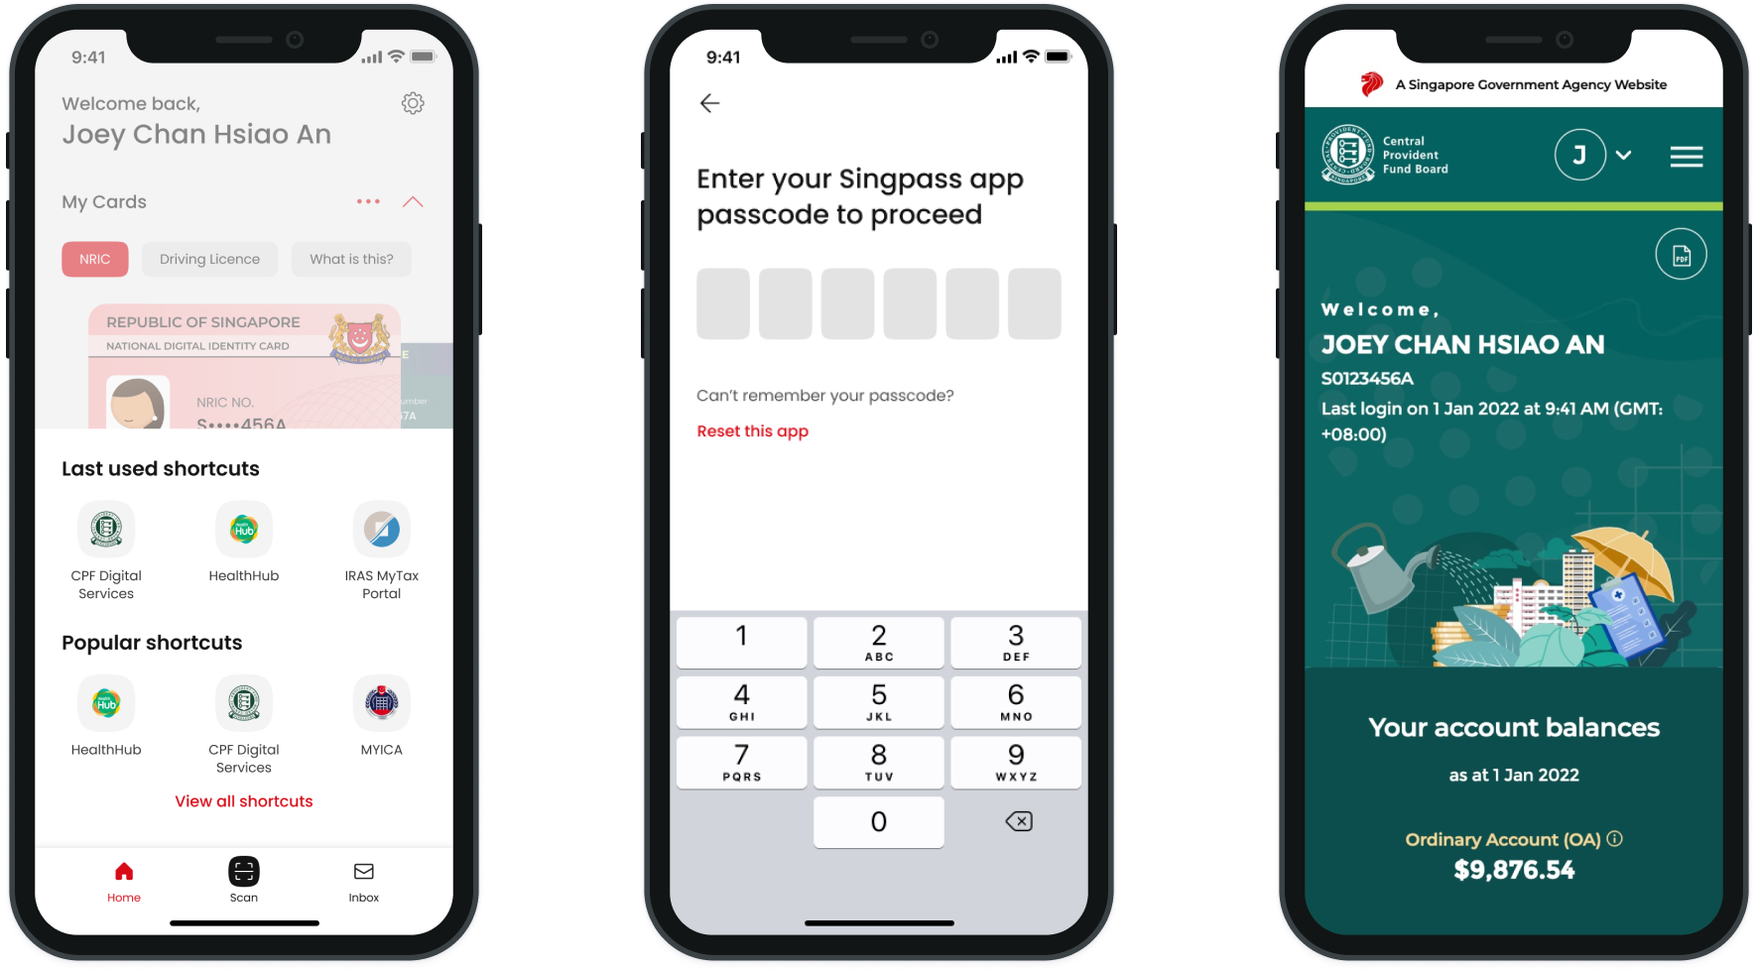
1. Modelo de Singapur
2. Modelo de Identidad Digital de Estonia
Firma Digital (clave del modelo)
Legalmente vinculante en toda la UE
Basada en PKI (infraestructura de clave pública)
Concepto central
Singapur construyó un modelo centrado en:
Experiencia del usuario + acceso unificado
Concepto central
Estonia construyó un Estado digital completo, donde la identidad digital es la base de TODO.
Es infraestructura nacional de confianza
Componentes clave
Singpass → login único
MyInfo → datos precargados para formularios
Verificación biométrica (rostro)
Consentimiento para compartir datos
Firma Digital (clave del modelo)
Legalmente vinculante en toda la UE
Basada en PKI (infraestructura de clave pública)

Slide 2
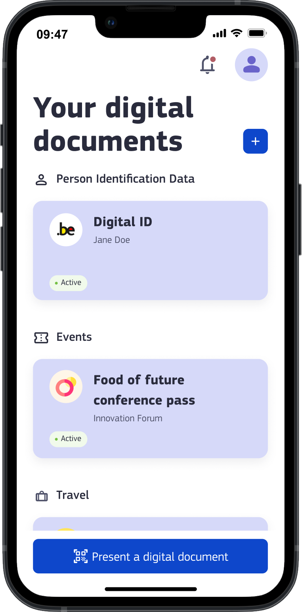
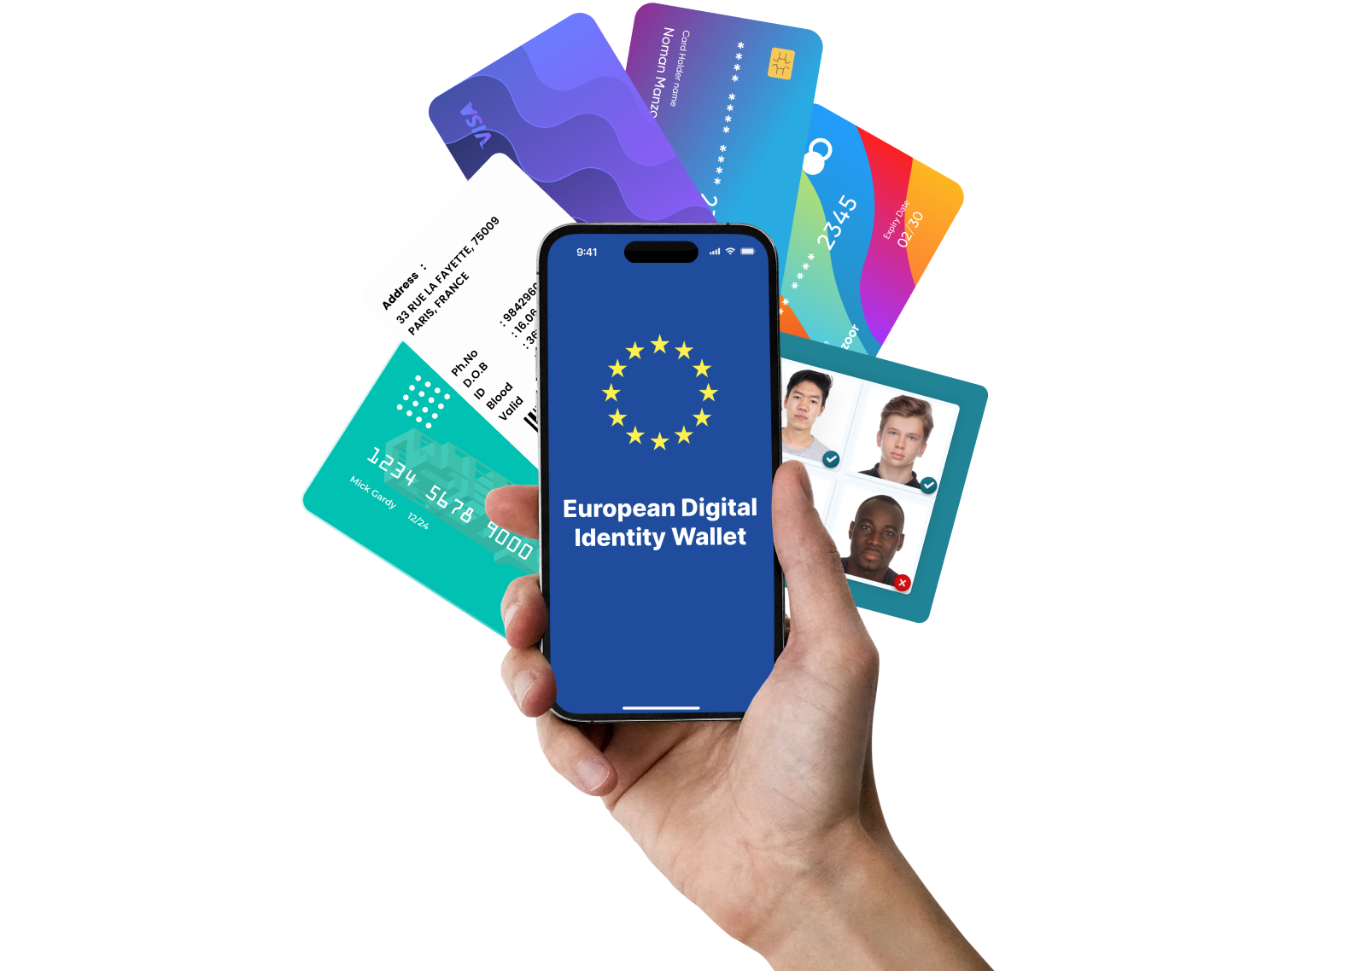
3. Modelo Europeo (eIDAS) — Federado con identidad soberana
4. India (Aadhaar) — Centralizado masivo
Concepto
👉 Identidad única nacional basada en biometría
Características
Base central con más de 1,000 millones de personas
Biometría: huella + iris
API de autenticación masiva
Uso en subsidios, banca, servicios
Arquitectura
Altamente centralizada
Validación en tiempo real contra base nacional
Concepto
Identidad interoperable entre países Basado en regulación (no solo tecnología)
Características
Identidades nacionales interoperables
Marco legal común (eIDAS)
Nueva evolución: European Digital Identity Wallet
Firma electrónica reconocida en toda la UE
Arquitectura Altamente centralizada
Validación en tiempo real contra base nacional

Slide 3
5. Estados Unidos — Fragmentado / privado
6. Reino Unido (GOV.UK Verify / One Login) — Federación controlada
Concepto
No hay identidad nacional única
Concepto
Gobierno no guarda toda la identidad Usa proveedores certificados
Características
Identidad distribuida en:
Google
Apple
Facebook
Bancos
Uso de estándares:
OAuth
OpenID Connect
Características
Identity providers autorizados
Gobierno consume identidad
Evolución a One Login
Arquitectura
Federada con control estatal
Similar a OAuth pero regulado
Arquitectura
Federada pero privada
Cada proveedor es un “identity provider”

Slide 4
7. Modelo Self-Sovereign Identity (SSI / Web3)
8. China — Estatal centralizado + control fuerte
Concepto
El usuario es dueño total de su identidad
Concepto
Identidad integrada con control estatal
Características
Wallet de identidad
Credenciales verificables (VC)
DID (identificadores descentralizados)
No depende de una base central
Características
Reconocimiento facial masivo
Integración con servicios y vigilancia
Ecosistema centralizado
Arquitectura
Centralizada + monitoreo
Altamente integrada
Arquitectura
Descentralizada
Basada en criptografía

Slide 5
Modelo | Tipo | Fortaleza | Riesgo
Estonia 🇪🇪 | Federado estatal | Interoperabilidad + confianza | Complejidad
Singapur 🇸🇬 | Plataforma UX | Experiencia + adopción | Menor profundidad legal
Europa 🇪🇺 | Federado legal | Escala internacional | Burocracia
India 🇮🇳 | Centralizado | Escala masiva | Riesgo de concentración
USA 🇺🇸 | Privado federado | Flexibilidad | Fragmentación
UK 🇬🇧 | Federado regulado | Balance | Dependencia terceros
SSI 🌐 | Descentralizado | Control total usuario | Madurez
China 🇨🇳 | Centralizado estatal | Control total | Privacidad

Slide 6
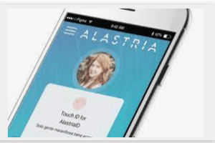
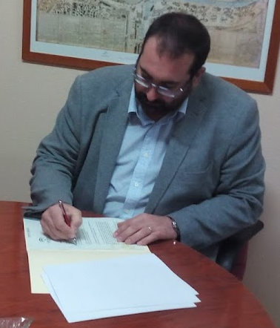


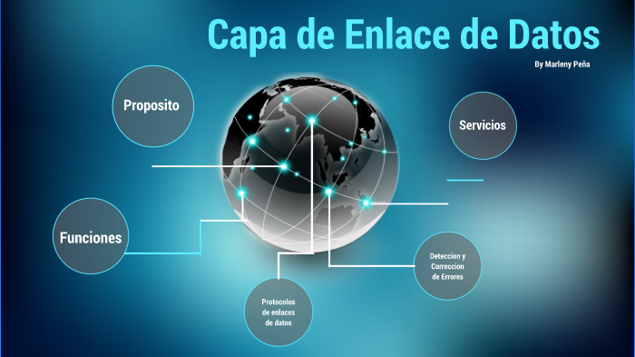

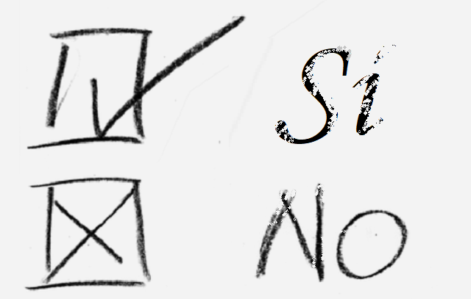
WALLET DIGITAL
CAPA
DE REPRESENTACIÓN
(NIVELES)
CAPA DE
INTEROPERABILIDAD
(API EXCHANGE)
FUENTES DE DATOS
(GOBIERNO)
CIUDADANO
CAPA DE
CONSENTIMIENTO Y
DELEGACIÓN
IDENTIDAD DIGITAL

Slide 7
CIUDADANO
App móvil / Web / QR
CAPA DE CONSENTIMIENTO Y DELEGACIÓN
Consentimiento por atributo
Compartición selectiva de datos
Motor de delegación (roles y facultades)
Registro de relaciones (familia, apoderado, etc.)
Auditoría y trazabilidad
CAPA DE IDENTIDAD DIGITAL Login (SSO) – Llave MX MFA / Biometría - – MFA Llave MX Vinculación con identidad oficial Acceso web con QR
CAPA DE REPRESENTACIÓN (NIVELES)
Nivel 1: Delegación simple
Padre / familiar
Biometría + consentimiento
Nivel 2: Representación funcional
Abogado / apoderado limitado
Firma electrónica
Nivel 3: Representación legal formal
Apoderado legal / tutor / curador
Integración con fedatario
WALLET DIGITAL Documentos (CURP, licencia, etc.)
QR dinámico
Firma electrónica Notificaciones
Siguentes fases

Slide 8
CAPA DE INTEROPERABILIDAD (API EXCHANGE) API Gateway Catálogo de servicios Orquestador de datos Seguridad (OAuth2 / mTLS) Adaptadores a sistemas legacy
FUENTES DE DATOS (GOBIERNO)
Registro civil / CURP Educación Salud Programas sociales Impuestos / SAT Movilidad

